Slide 1
Financiamiento de Transporte Público
Retos y Oportunidades
ROLAND ZAMORA V.
Secretario General - ALAMYS
Gerente de Estudios
y Negocios de Transporte
Metro de Santiao

Slide 2
ALAMYS
Asociación Latinoamericana de Metros y Subterráneos

Slide 3

17
21
«Compartir experiencias,
promover conocimiento y mejores prácticas»
«Promover soluciones de movilidad, intermodalidad, y servicios sustentables»
1986
2016

Slide 4
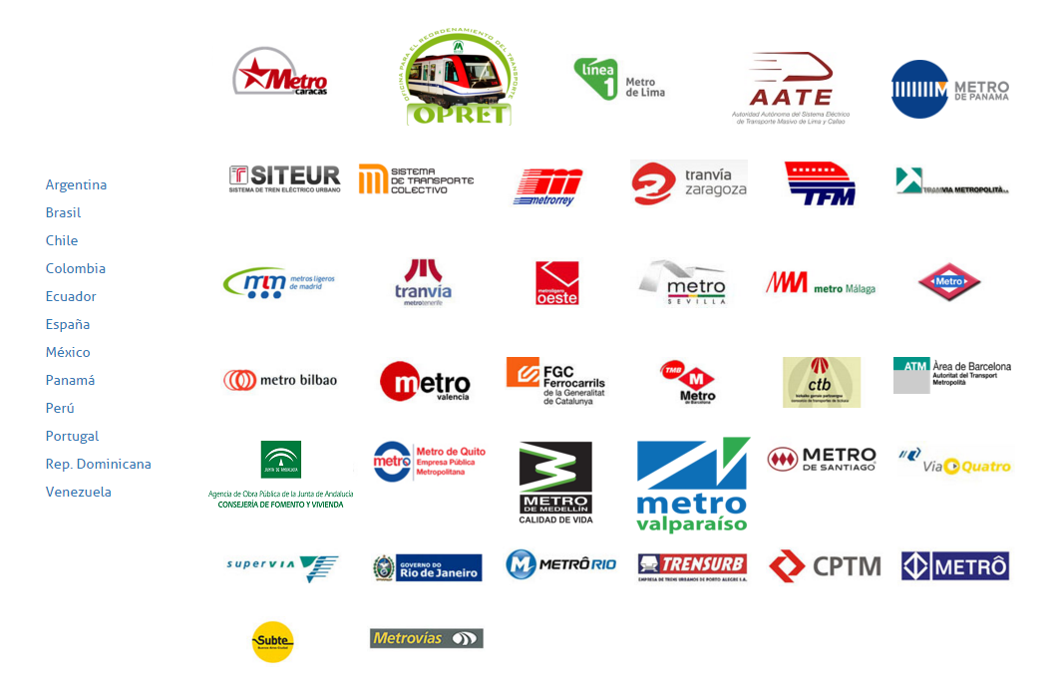

38 Socios Principales
Operadores
Autoridades
1.142 km en Latinoamérica
498 km en Península Ibérica

Slide 5
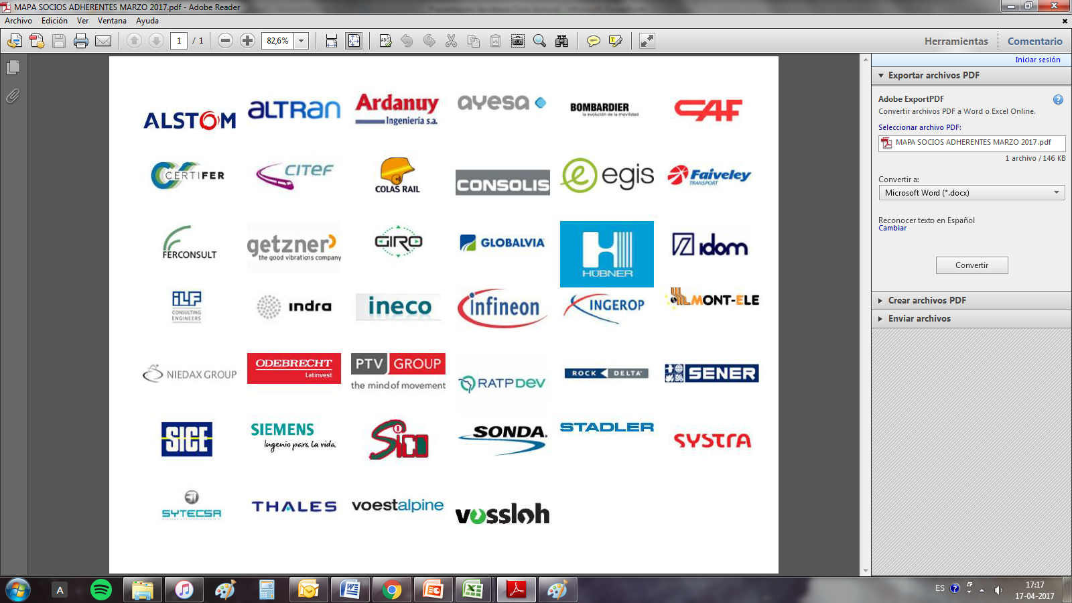
Socios Adherentes

Slide 6
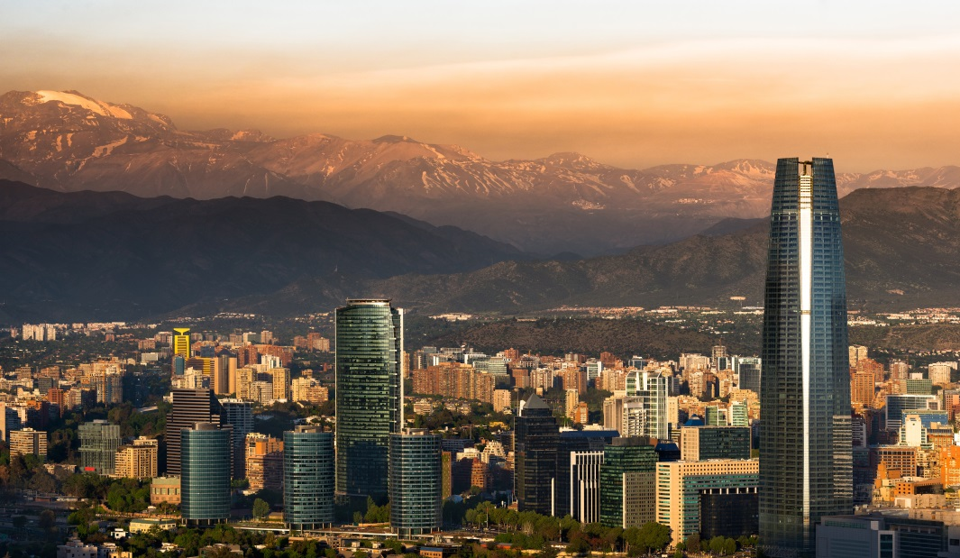

Desafíos
El proceso de urbanización es acelerado y exponencial
«NO HAY PIE ATRÁS»
Para complejos Sistemas de Transporte, las ciudades deben contemplar el transporte sobre rieles por su ventaja competitiva, eficiencia para altos flujos y elevar los estándares de vida
Aumento Demanda por Transporte

Slide 7
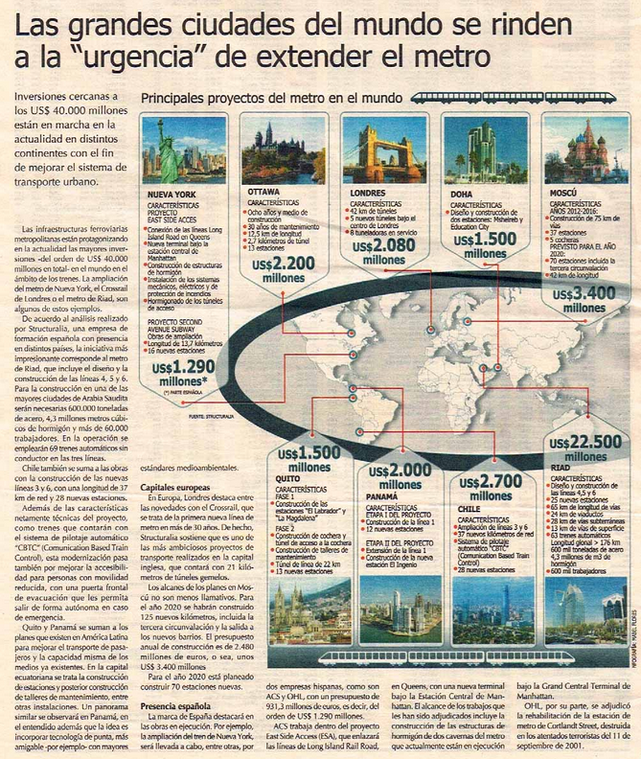
Tendencias
«Las ciudades del mundo están
construyendo Metros»
País | N° de ciudades donde se construye Metros
China | 10
India | 6
Irán | 4
Rusia | 2
Taiwán | 2
Vietnam | 2
Indonesia | 1
Qatar | 1
Ecuador | 1
Panamá | 1
Colombia | 1
Chile | 2

Slide 8

Tendencias
México
Proyectos L3
Santo Domingo
Construcción L2
Ciudades Monterrey y Guadalajara
Construcción L3 para ambas ciudades
Inauguración año 2018
R. Dominicana
Proyecto L2
Panamá
Proyecto L2
Ciudad de Panamá
Construcción L2 y licitación L3
Inauguración L2 año 2019
Colombia
Proyecto L1
Ciudad de Bogotá
Proyecto Construcción L1
Ecuador
Proyecto L1
Perú
Proyecto L2
Brasil
Proyectos
Ciudad de Quito
Proyecto construcción L1
Ciudad de Lima
Construcción L2
Ciudades de Sao Paulo, Salvador de Bahía y Fortaleza
Inauguración 2018-2021
Chile
Proyecto 63
Argentina
Proyectos ext. LE y LH Buenos Aires
Ciudad de Santiago
Construcción L3 y L6,
Inauguración año 2017 (L6) y 2018 (L3)
Extensión Línea 2 y 3 (en licitación)
Línea 7 anunciado
5 estaciones a construirse
Inauguración 2019,

Slide 9


«LA PUNTA DEL ICEBERG»
Tendencias
370 km de red
+ US$ 30.000 millones
Y aun así existe se estima déficit
en nuestra región
El Desafío no es técnico !

Slide 10
Procesos Construcción y Operación
El Desafío no es técnico!
Financiamiento
Obras Civiles
Material Rodante y CBTC
Sistemas y Equipamiento
Operación y Mantenimiento
D | Diseño
B | Construcción
F | Financiamiento
O | Operación
M | Mantenimiento
T | Transferencia
Modelos
DB
OM
DBOT
DBFOMT
F
BOMT
BF
Etc…

Slide 11
Procesos Construcción y Operación
El Desafío no es técnico!
Financiamiento
Obras Civiles
Material Rodante y CBTC
Sistemas y Equipamiento
Procesos Detallados de la Explotación Como Financiar?
Explotación
Operación Servicio de Transporte
Operación Servicios de estaciones (seguridad, aseo, personal)
Operación servicios no tarifarios
Mantenimiento OOCC
Mantenimiento MR, Vías y Sistemas

Slide 12
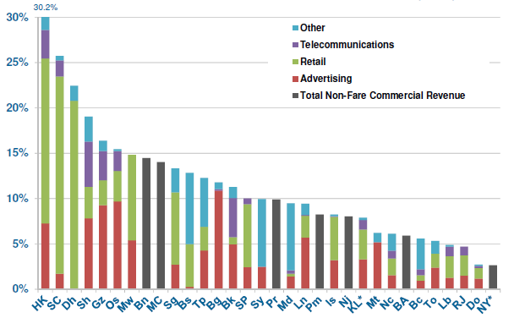
Financiamiento de la Operación
Ingresos No Tarifarios sobre Ingresos Tarifarios

Slide 13
Financiamiento de la Operación
Ingresos Tarifarios vs . No-tarifarios en Latinoamérica
Valores ALAMYS 2016
En Latinoamérica existe una imagen diversa, con potencial de desarrollo.

Slide 14
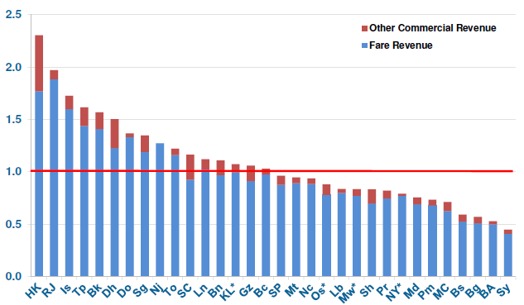
Ingresos Totales sobre Costos de Operación
Financiamiento de la Operación
INGRESOS NO TARIFARIOS
INGRESOS TARIFARIOS

Slide 15
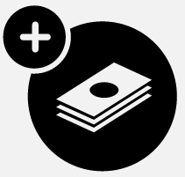
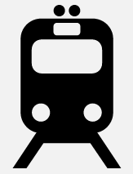
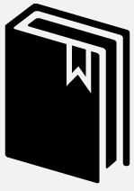
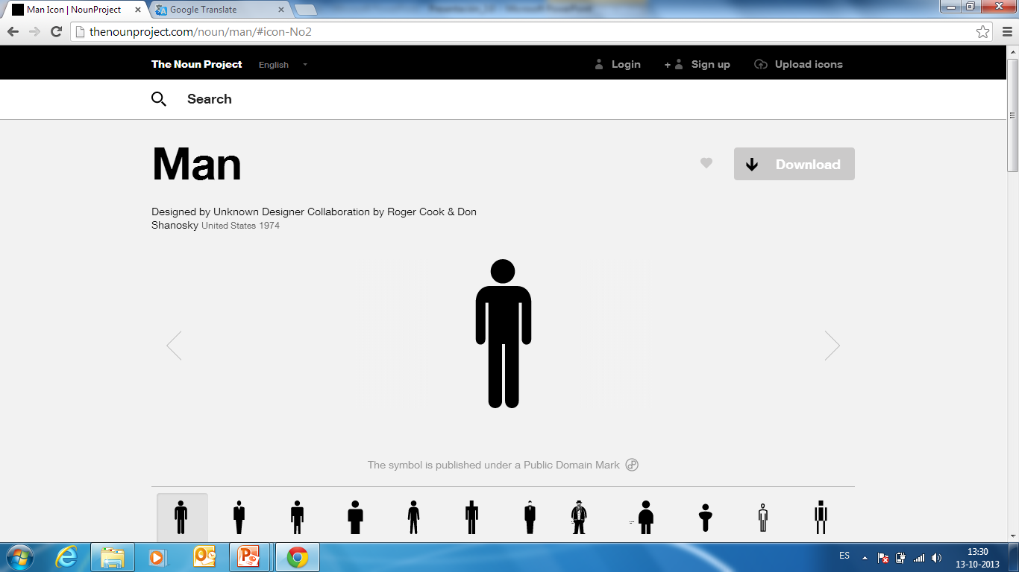
Ingresos No Tarifarios: Una Oportunidad !!!
Los negocios no tarifarios, son un aporte vital para el financiamiento operacional de los metros.
En algunos casos estos ingresos son parte del financiamiento a los proyectos de expansión de metros.
Las restricciones legales de los metros aún están impidiendo negocios más rentables.
Los negocios no tarifarios son cada vez un aporte más importante a la experiencia de viaje de los clientes, por lo que su aporte no es sólo en ingresos.

Slide 16
Caso Metro de Santiago.
Ingresos No Tarifarios
Una Oportunidad de Generar Valor al Usuario y Sostenibilidad Financiera a la Empresa

Slide 17
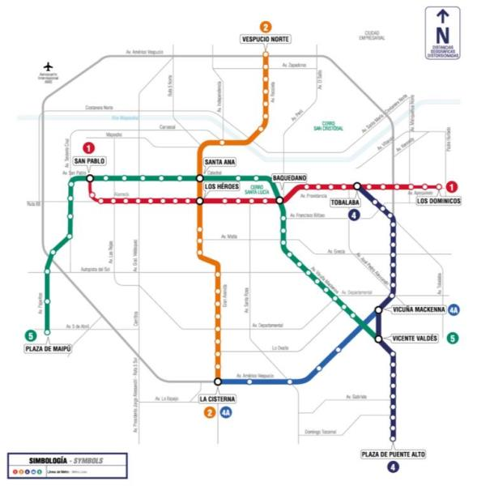
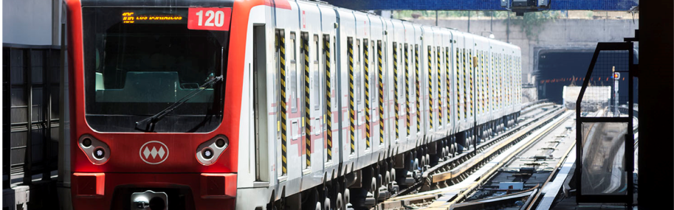
Metro en Cifras
 | L1 | L2 | L4 | L4A | L5 | Total
Cantidad de Estaciones | 27 | 22 | 23 | 6 | 30 | 108
Longitud (Km) | 20 | 21 | 24 | 8 | 30 | 103
Flota de Coches | 414 | 156 | 198 | 18 | 289 | 1.075
Flota Trenes | 48 | 23 | 33 | 6 | 43 | 153
Pasajeros / año (MM) | 260 | 121 | 120 | 20 | 146 | 670
Cifras a Dic. 2016

Slide 18
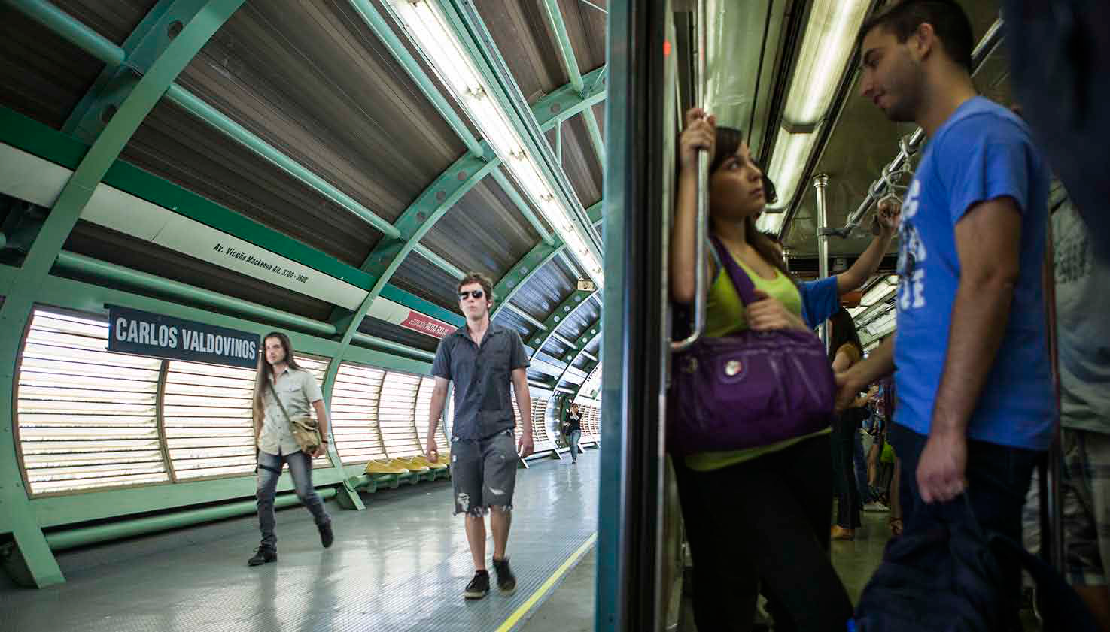








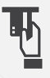


Productos y servicios orientados a
2.3 millones pas/día.
(2.6 millones el 31.03.17)
Transaccionalidad / Frecuencia
Volúmen / Flujo Cautivo.
Valor agregado.
Segmentación y conocimiento de audiencia.

Slide 19
Que buscamos Rentabilizar
INFRAESTRUCTURA
FLUJO
Operación
CONECTIVIDAD
Profundización (mix)
Conocimiento Clientes
Espacio Único (mall)
Inmobiliario (desarrollo urbano, plusvalía)
Servicios / Operación
Terminales Intermodales
Redes de Carga
Medios de transporte
Medios de Pago
Asesorías
BENCHMARKING
INTELIGENCIA DE NEGOCIOS

Slide 20




Líneas de Negocios:
Desde una visión de M2 a una visión de flujo/audiencia
Wifi
Tendido
Fibra Óptica
Intermodal
Tiendas
Antenas
Outdoor
Stands / Módulos
Antenas
Indoor
MM$
23,752
2016
Dinámica
Estática
Teléfonos
Locaciones
Cajeros
ATM
Online
Digital
Conexiones Terrenos

Slide 21




Focos según tipo de negocio
Negocios
No Tarifarios
Tiendas
Antenas
Indoor
Teléfonos
Intermodal
Estática
Conexiones Terrenos
Stands / Módulos
OSD
USD
Dinámica
Antenas
Outdoor
Cajeros
Locaciones
Digital
Tendido
Fibra Óptica
ATM
Online
Wifi

Slide 22
Modelo de Negocios Retail: Preferencias Pasajeros
Tracking de Negocios Enero 2017: Locales más útiles, independiente de su uso.
Mix Complementario:
No preferentes
+ transaccionalidad normal
+ rentabilidad alta
Mix Básico:
Preferencia
+ alta transaccionalidad
+ rentabilidad
Mix Secundario:
Preferencia
+ transaccionalidad
+ poco rentable

Slide 23
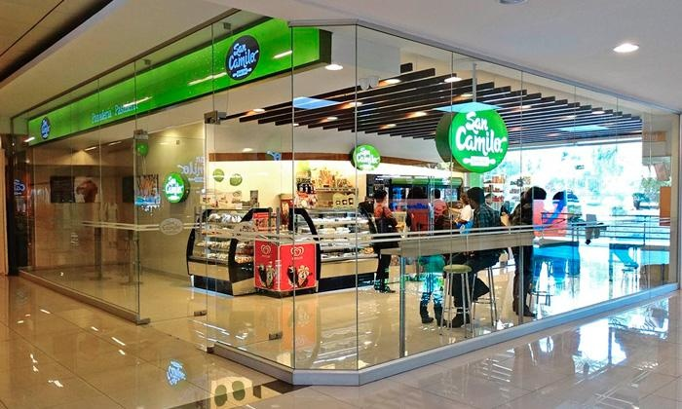
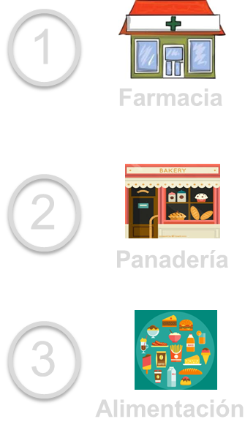
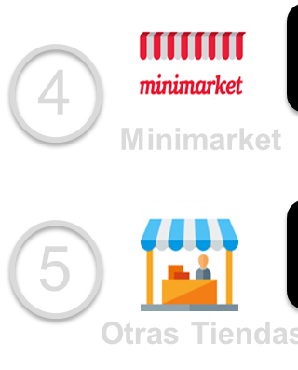
Modelo de Negocios Retail: Estrategia
Propuesta de valor
Entregar la mejor experiencia de consumo durante el viaje de nuestros pasajeros, de manera rápida y funcional a través de relaciones sostenibles y escalables con nuestros operadores.
MIX Comercial

Slide 24
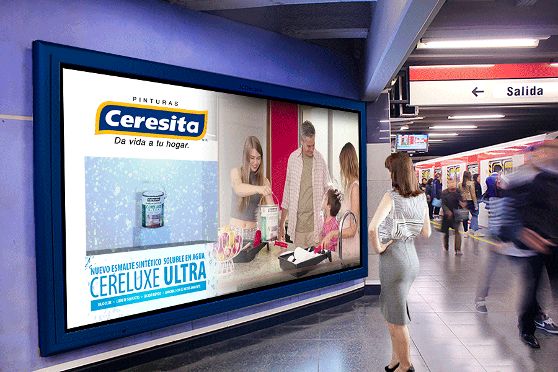
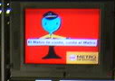

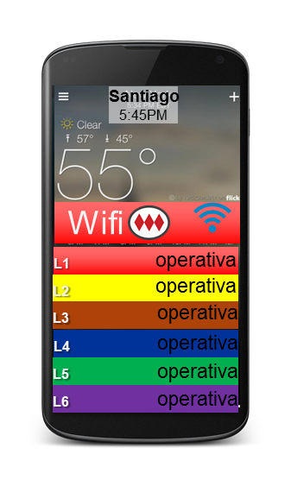
Modelo de Negocios Publicitarios: Estrategia
Múltiples formatos (Tradicional, Digital, OnLine) para lograr la mayor cobertura de
nuestra audiencia cautiva.
Información en tiempo real sobre comportamiento de pasajeros, potenciada a través de
Wifi, EOD y mediciones de audiencia, permite interactuar y generar contenido segmentado.
Más
Crecimiento Anual
Incorporación Digital
Incorporación On Line
Incorporación P63

Slide 25
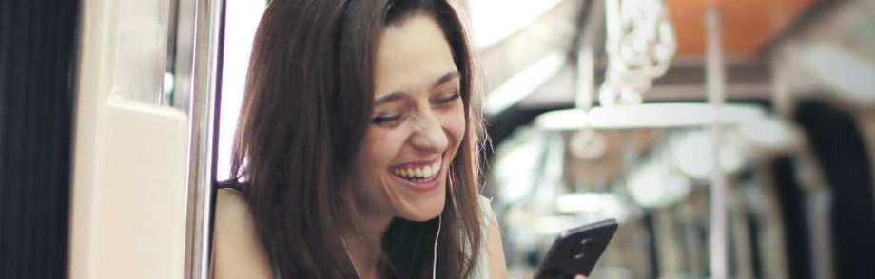
Modelo de Negocios Telecom: Estrategia
Asegurar a los pasajeros de METRO contar con conectividad de calidad de forma de complementar su experiencia de viaje, con todos los operadores móviles promoviendo nuevas formas de acceso a contenidos/redes, a través de modelos de negocios que permitan tener una infraestructura eficiente, escalable, y que permitan rentabilizar otros negocios de flujo.

Slide 26
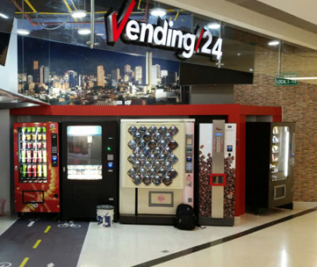

Modelo de Negocios Servicios
P
6
3
Responde a la estrategia de Mix Comercial de Retail, entregando una solución a productos y servicios que no pueden ser ofrecidos por el canal tradicional, potenciando la experiencia de automatismo del P63 y apalancándose en medios de pago.

Slide 27
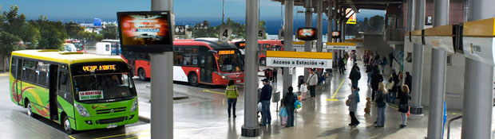
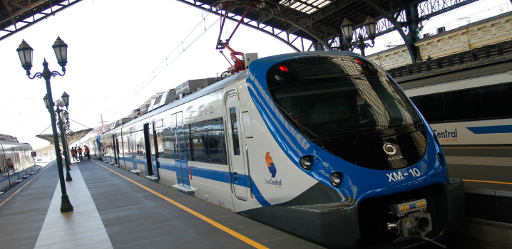
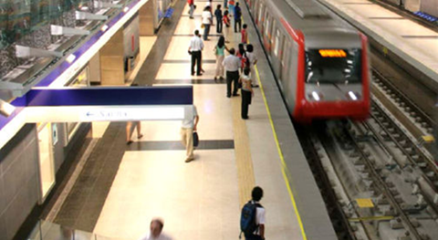
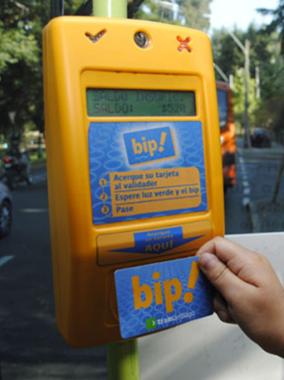
Modelo de Negocios Operacionales
Intermodales:
Operamos infraestructura de transporte, con un estándar definido junto al mandante, de forma eficiente y proyectando la experiencia de viaje de los pasajeros de METRO, en un entorno de mayor tiempo de espera. Se financia a través de la explotación de servicios más rentables y el desarrollo de negocios de flujo complementarios.

Slide 28




Negocio Inmobiliario
CALLE (BNUP)
TERRENO METRO
CALLE (BNUP)
TERRENO METRO
Desarrollo Superficial
Desarrollos Subterráneos
VECTORES
de
Desarrollo Inmobiliario
Terreno:
Metro
Financiamiento:
Metro y Privado
Sólo Privado
Terreno:
Metro/BNUP
Financiamiento:
Privado
TERRENO PRIVADO
Ejemplos:
  Expansión retail
  Subcentro
  Pasillos comerciales
  Proyecto Fundamenta
Ejemplos:
  OSD´s
  Actual cartera
  Plazas de Bolsillo
  Futura licitación
CALLE (BNUP)
Desarrollo Conexión
Ejemplos:
  Conexión Vivo Corp
  Conexión Mall Plaza
  Conexión Compass
  Conexión Fundamenta
Sin TERRENO
Financiamiento:
Privado

Slide 29
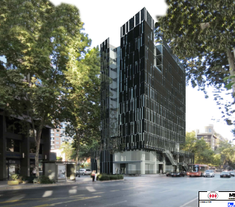
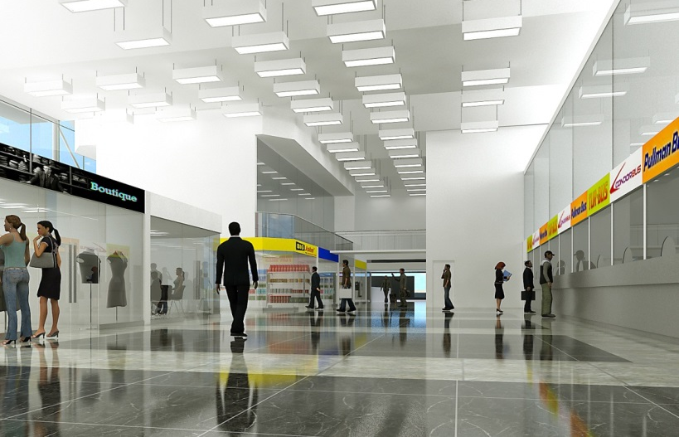
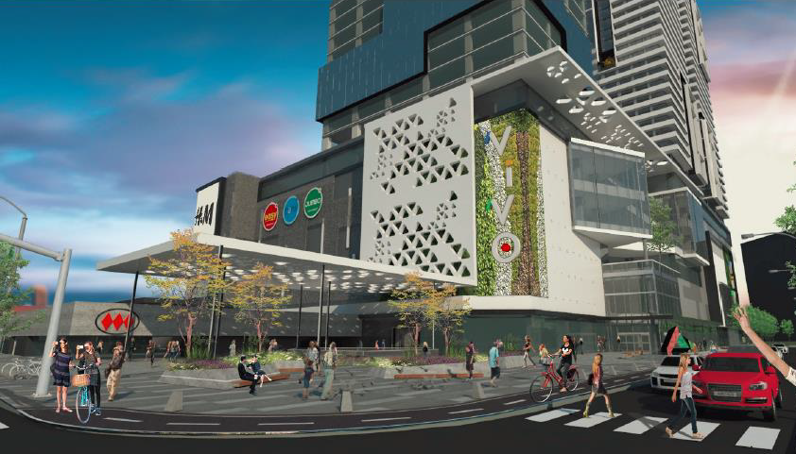
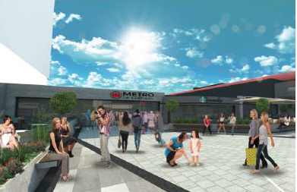
Negocio Inmobiliario
ARRIBA
ABAJO
Desarrollo Superficial
Desarrollos Subterráneos
VECTORES
de
Desarrollo Inmobiliario
OSD LOS LEONES SUR
AL LADO
Desarrollo Conexión
VIVOCORP – ÑUBLE L-6

Slide 30
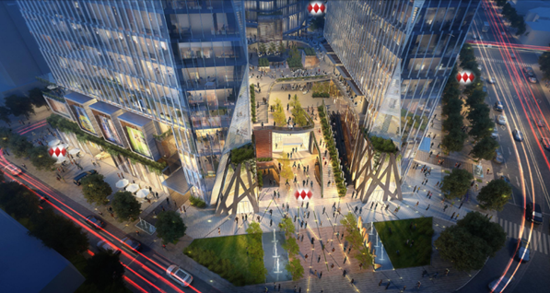
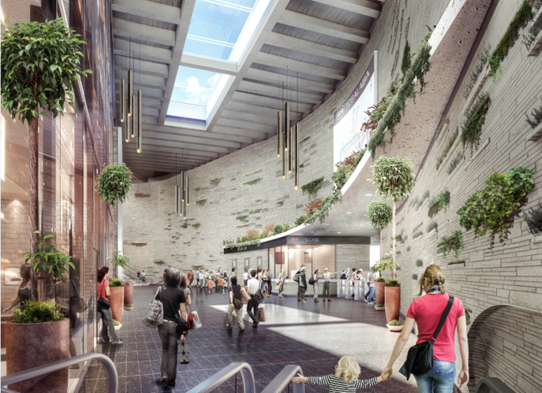
Mejoramiento Estación Tobalaba
Construcción Trasanden Línea 4 y nuevo acceso Nor-oriente.
El objetivo de este proyecto es dotar a la estación de nueva infraestructura que permita una evacuación en menores tiempos que los actuales, a la Línea 4 sentido sur-norte.
Proyecto Publicó – Privado
Ejecución: 2016-2017

Slide 31
Evolución y Proyección de Ingresos Negocios No Tarifarios
(cifras en MM$ 2016)
Donde Queremos Llegar

